Slide 1
Презентация к уроку информатики 10 класс (углубленный уровень) тема: «Функции в языке программирования Python»

Slide 2
# Нахождение факториала числа a=int(input()) p=1 i=1 while a>0: p*=i i+=1 a=a-1 print(p)

Slide 3
# Нахождение факториала числа a=int(input()) p=1 for i in range(1,a+1): p*=i print(p)

Slide 4
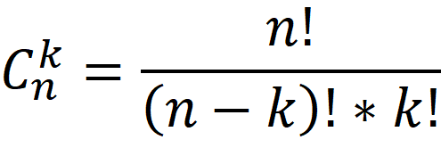

Slide 5
# def fakt (n): p=1 for i in range(1,n+1): p=p*i return p n=int(input()) k=int(input()) print (b,m,s) c=fakt(n)/(fakt(n-k)*fakt(k)) print (c)

